Slide 1
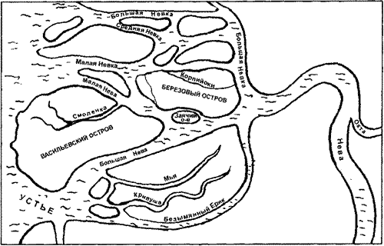
Дельта Невы

Slide 2
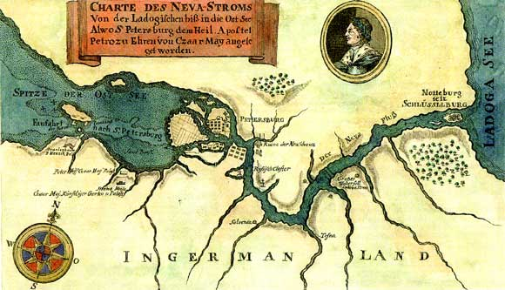

Slide 3
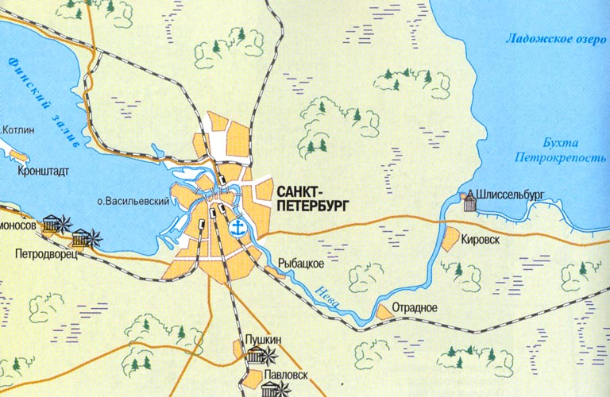

Slide 4
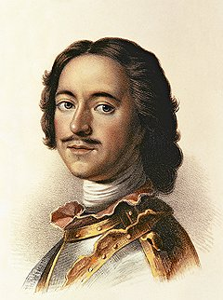
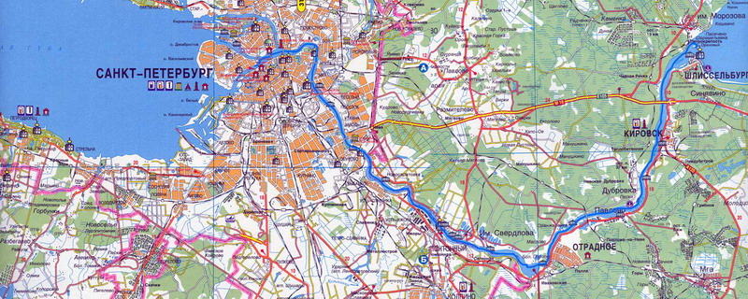

Slide 5
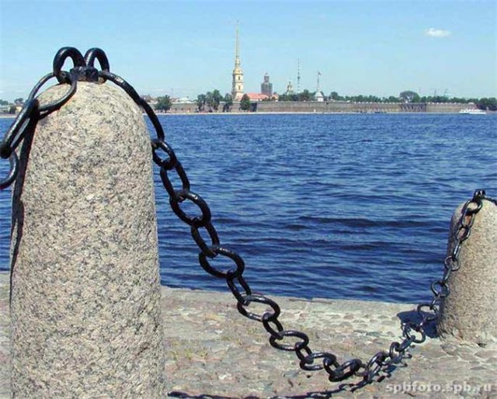

Slide 6
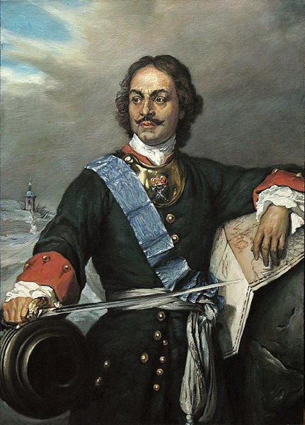
Портрет Петра I, Поль Деларош, 1838.

Slide 7
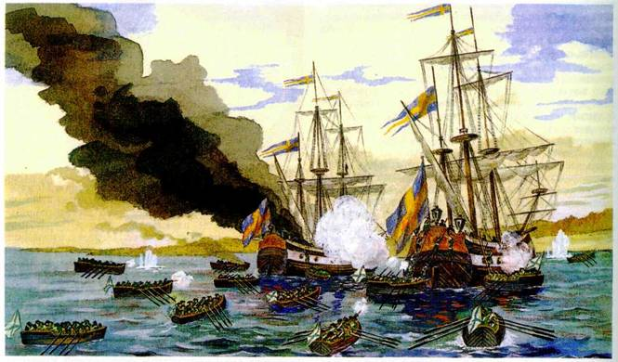

Slide 8
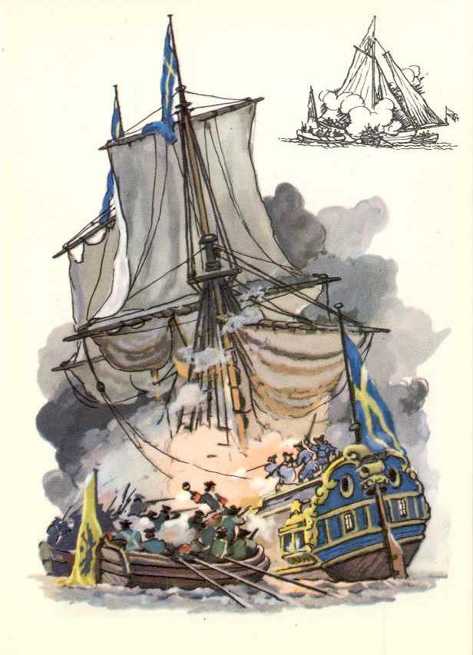
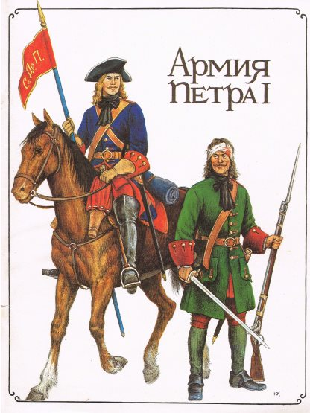

Slide 9
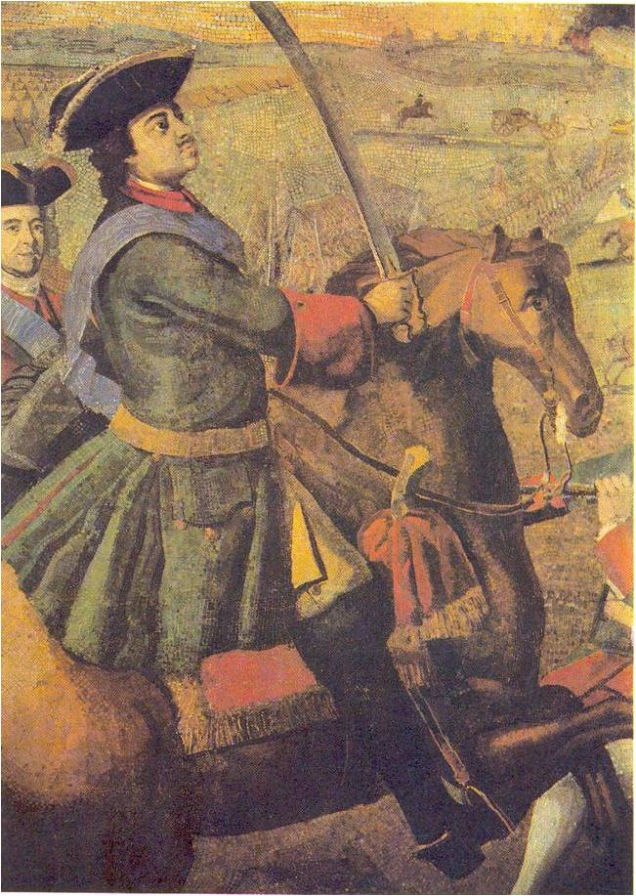
Мозаика
Ломоносовской мастерской

Slide 10
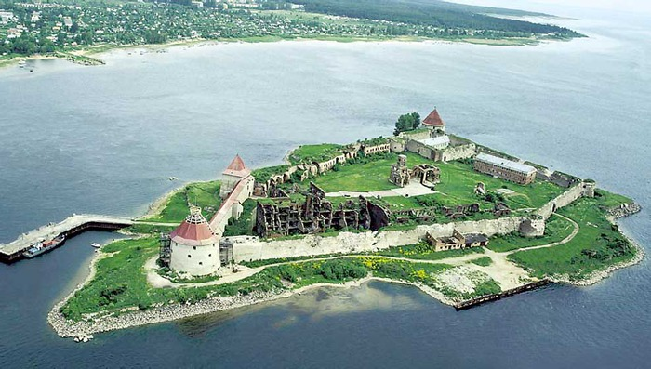
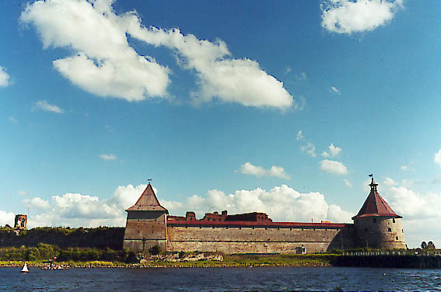

Slide 11
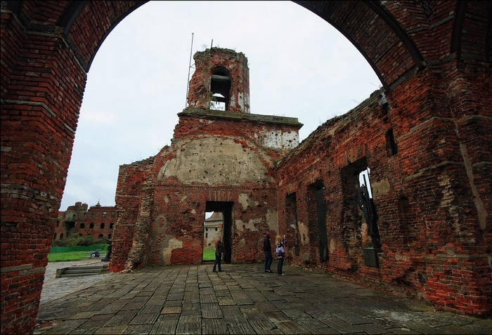
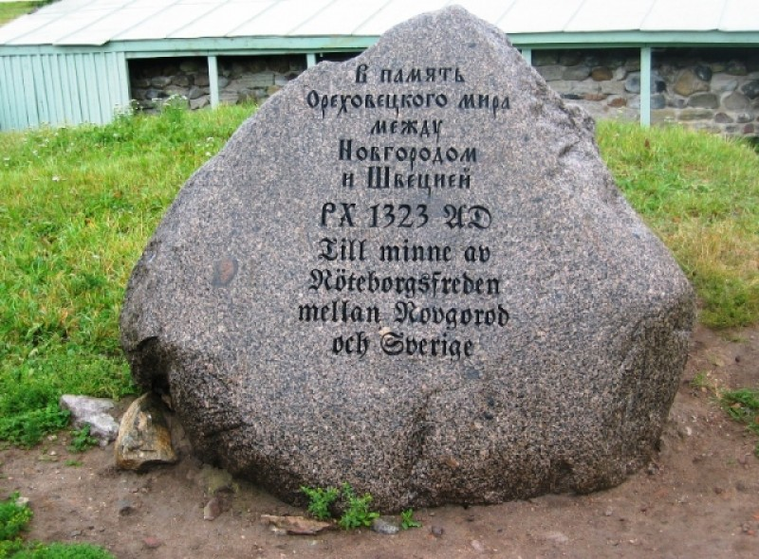

Slide 12
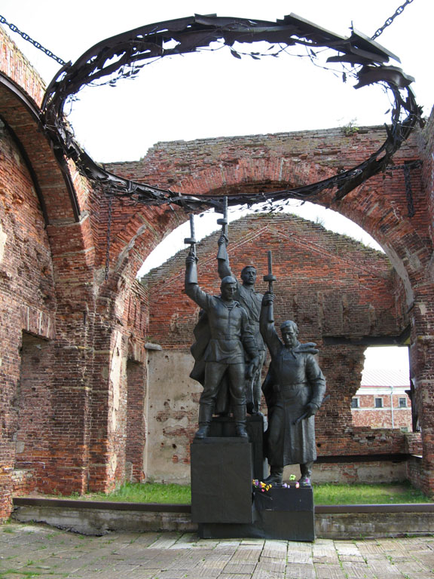
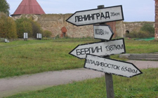
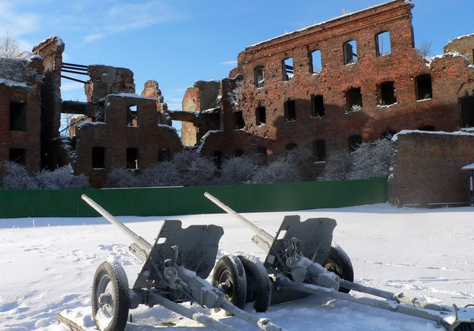

Slide 13
Задача 1. В конце XVIII в. город Петербург располагался на островах, которых было на 46 меньше, чем в петровское время, в начале XVIII в. Сейчас город занимает на 59 островов меньше, чем в конце XVIII в. На каком количестве островов размещался город в начале XVIII в., если известно, что сейчас он занимает 42 острова?

Slide 14
Задача 2. 250 лет Русь выдержала 160 сражений. Из них 44 сражения были со шведами, поляками, венграми и болгарами, с татарами на одно сражение больше, чем со шведами, поляками, венграми и болгарами, а с немецкими рыцарями на 15 сражений меньше, чем с татарами, остальные битвы были с ливонцами. Сколько сражений с ливонцами выдержала Русь?

Slide 15
Задача 3: Прицельная дальность метательной машины составляет 120 – 200 шагов. На расстоянии в 120 шагов снаряд имел большую силу разрушения. Узнай, на каком расстоянии снаряд имел наибольшую разрушительную силу, если 1 шаг воина был равен 76 см. Ответ напиши в метрах и сантиметрах.

Slide 16
Задача 4: Петр 1 хорошо понимал, что только внезапность и быстрота могут привести к успеху. Стоит вражеским судам поднять паруса, как они станут недосягаемыми. Поэтому он направил в сторону моря солдат под командованием Меншикова на 17 лодках по 11 человек в каждой. А 113 гвардейцев на 13 лодках пошли с ним вниз по течению к неприятельским судам. Сколько рот участвовало в этом сражении, если численность одной роты Преображенского и Семеновского полков составляла 150 человек?

Slide 17
Задача 5. Накануне 1500 года город Орешек делился на несколько частей, где насчитывалось 198 дворов. На Никольском острове было 5 дворов. На южной стороне Невы — лопской — на 93 двора больше, чем на Никольском острове, а на северной — корельской — стороне на 29 дворов меньше, чем на лопской. Остальные дворы были на острове в крепости Орешек. Сколько дворов стояло в укреплении крепости Орешек? Запишите решение задачи в виде выражения.

